Slide 1
レガシーシステムマイグレーション支援のための
ソフトウェア分析・設計手法の研究
大阪大学大学院 情報科学研究科
コンピュータサイエンス専攻 井上研究室
岡田譲二

Slide 2
略歴
氏名： 岡田 譲二（おかだ じょうじ）
■学歴
2006 名古屋大学 工学部 電気電子情報工学科 卒業
  テーマ：代数的仕様の理解を容易にする手法
2008 名古屋大学大学院 情報科学研究科 博士前期課程 修了
  テーマ：非タスク指向チャットロボットの開発
■職歴
2008～現在 株式会社NTTデータ
  要求工学，プログラムの静的解析の研究開発に従事
  現在，レガシーマイグレーション手法の研究・コンサルティングに従事

Slide 3
論文一覧
■論文
岡田譲二, 石尾隆, 坂田祐司, 井上克郎. “AutoSort: レガシーシステム分析のためのプログラミング言語の判定支援手法”, 情報処理学会論文誌, Vol.59, No.6, pp.1405–1414, 2018 年 6 月.
岡田譲二, Abhay Parvate, 石尾隆, 坂田祐司, 井上克郎. “レガシーシステム移行時の性能劣化を改善するリファクタリング支援手法の提案”, デジタルプラクティス, Vol.59, No.6, pp.1405–1414, 2022 年 1 月.
■国際会議
Joji Okada, Takashi Ishio, Yuji Sakata, Katsuro Inoue. “Towards Classification of Loop Idioms Automatically Extracted from Legacy Systems”, in Proceedings of the 13th International Workshop on Software Clones (IWSC 2019), pp.34–35-2, Hangzhou, China, February 2019.
■関連論文
岡田譲二, 坂田祐司. “変更要件に関係するプログラム特定のための処理名抽出”, 情報処理学会研究報告, Vol.2012-SE-175, 2012 年 3 月.
２章
４章
４章
３章

Slide 4
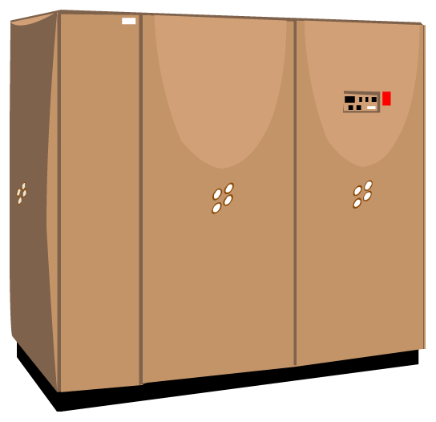
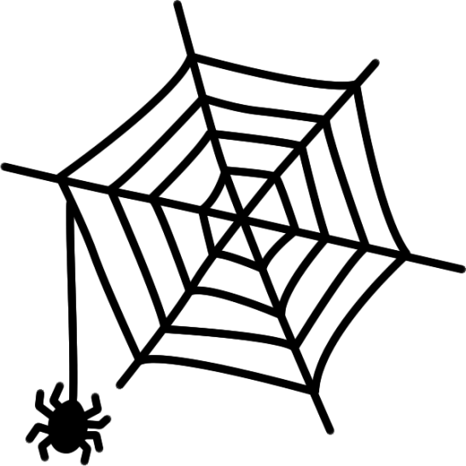
レガシーシステム
レガシーシステム： 保守が困難な巨大なメインフレーム上の基幹システム
課題： ビジネス変化に合わせた変更が必要だが，多くのコストが必要
ビジネス上は重要で今も多くのお金を稼いでいる
  → ビジネス変化に合わせた変更が必要
巨大で複雑で保守が困難
  → 変更しようとしたときに多くのコストが必要
古い言語・アーキテクチャ・HWで作られている
  → 内容の理解が（最近の技術者には）難しい
COBOL
100Mstep
50年動いている
メインフレーム
1万行のプログラム
アセンブラ

Slide 5
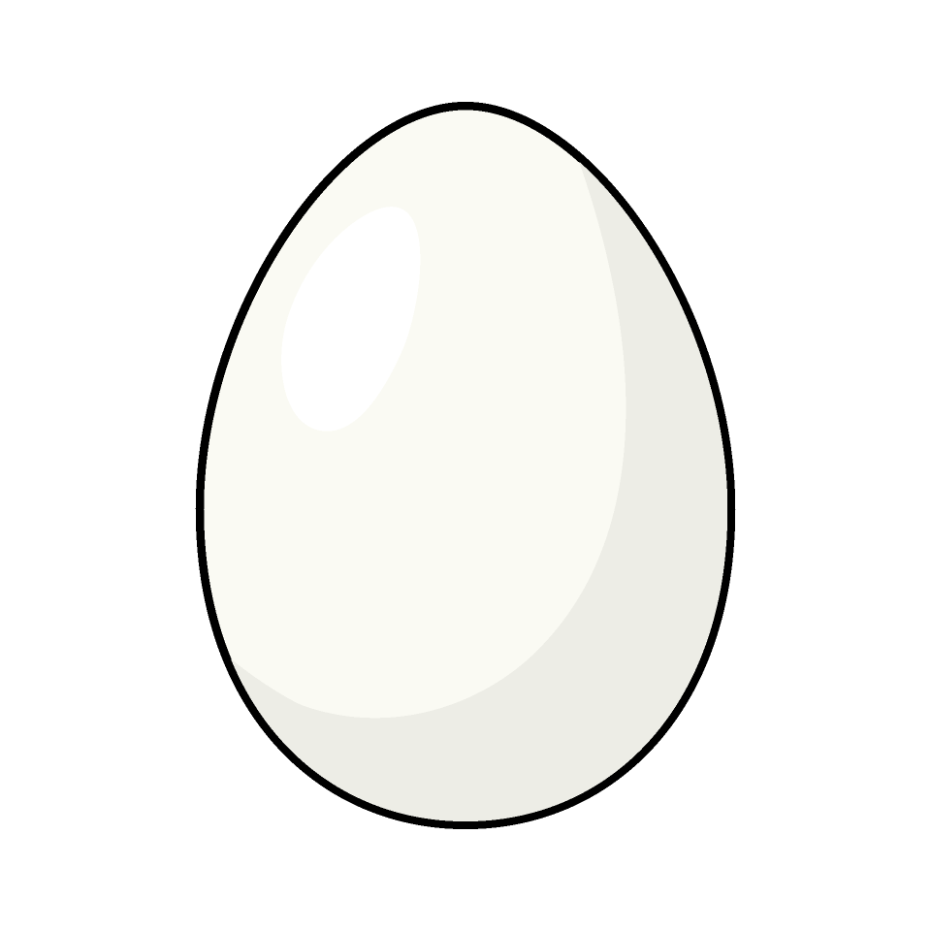

レガシーシステムの現代化（モダナイゼーション）
現代化： コンポーネントやプラットフォームを新しくすることでシステムを進化させるプロセス
現代化のアプローチ： ラッピング / マイグレーション / 再構築
■ラッピング
新しいインタフェースで囲んで，
操作性や外観を向上する．
コストは小さくて済むが，
効果も限定的．
■マイグレーション
異なる言語に機械的に変換して，
最新技術にする．
コストと効果のバランスが良い．
■再構築
仕様や要件を調査して，
最新技術でシステムを新しく作る．
効果は大きいが，実施期間や
コストが大きく採用されにくい．

Slide 6
マイグレーションにおける課題
数と規模の問題：
一度に全てのシステムをマイグレーションすると，多くの工数や期間が必要となり失敗する
■システムの数が多すぎる
一企業に数百のシステムが存在している
■システムが大きすぎる
数十万のプログラムファイル，数億行のプログラム

Slide 7
マイグレーションの実施ステップ
数と規模の問題に対応するため「段階的に徐々にマイグレーションする」戦略が取られる
Chicken Little 戦略： 短期間のステップを繰り返して徐々にマイグレーションしていく戦略
# | ステップ | 実施概要
1 | レガシーシステムの分析 | システム全体の規模や結合度合いなどを調査・分析する
2 | レガシーシステムの構造の分解 | 構造を分解し，マイグレーション対象となる一部のシステムを決める
3 | 新インタフェースの設計 | レガシーアプリケーションと新アプリケーション間のインタフェースを設計する
4 | 新アプリケーションの設計 | 新アプリケーションを最新技術の設計思想に基づいて設計する
5 | 新データベースの設計 | 新データベースを最新技術の設計思想に基づいて設計する
6 | 新環境の構築 | HWやMWなどを最新技術を用いて構築する
7 | 必要なゲートウェイの構築 | レガシーと新アプリケーション・データベースを繋ぐゲートウェイを構築する
8 | レガシーデータベースのマイグレーション | レガシーデータベースのデータを新データベースに変換・移行する
9 | レガシーアプリケーションのマイグレーション | レガシーアプリケーションのソースコードを変換・移行する
10 | レガシーインタフェースのマイグレーション | レガシーインタフェースを変換・移行する
11 | 新システムへの切り替え | 新システムを稼働させ，レガシーシステムを停止する

Slide 8
本研究の目的
著者が所属する企業において実施したマイグレーションプロジェクトにおいて
実際に直面した課題を解決する
# | ステップ | 実施概要
1 | レガシーシステムの分析 | システム全体の規模や結合度合いなどを調査・分析する
2 | レガシーシステムの構造の分解 | 構造を分解し，マイグレーション対象となる一部のシステムを決める
3 | 新インタフェースの設計 | レガシーアプリケーションと新アプリケーション間のインタフェースを設計する
4 | 新アプリケーションの設計 | 新アプリケーションを最新技術の設計思想に基づいて設計する
5 | 新データベースの設計 | 新データベースを最新技術の設計思想に基づいて設計する
6 | 新環境の構築 | HWやMWなどを最新技術を用いて構築する
7 | 必要なゲートウェイの構築 | レガシーと新アプリケーション・データベースを繋ぐゲートウェイを構築する
8 | レガシーデータベースのマイグレーション | レガシーデータベースのデータを新データベースに変換・移行する
9 | レガシーアプリケーションのマイグレーション | レガシーアプリケーションのソースコードを変換・移行する
10 | レガシーインタフェースのマイグレーション | レガシーインタフェースを変換・移行する
11 | 新システムへの切り替え | 新システムを稼働させ，レガシーシステムを停止する
2章
3章
4章

Slide 9
学位論文の構成
レガシーシステムマイグレーション支援のためのソフトウェア分析・設計手法の研究
1章 はじめに
2章 レガシーシステム分析のためのプログラミング言語の判定支援手法
3章 変更要件に関係するプログラム特定のための処理名抽出手法 （今回は割愛）
4章 レガシーシステム移行時の性能劣化を改善するリファクタリング支援手法
5章 おわりに

Slide 10
レガシーシステム分析のための
プログラミング言語の判定支援手法
2章

Slide 11
本章のゴール｜「レガシーシステムの分析」における課題と解決策
レガシーシステムの分析では規模や結合度を調査するため，静的解析が多く用いられるが，
レガシーシステムではプログラミング言語の判定が難しい
■ ステップ 1. 「レガシーシステムの分析」で直面した課題
プログラミング言語が判定できないファイルが数十万ファイル存在する
■解決策と貢献
機械的にプログラミング言語の判定を行う手法を提案
  パターンマッチ，クラスタリング，意味解析を段階的に組み合わせて各手法の弱点を補うアプローチ
実プロジェクトで正解例を作成し，他手法と比較評価
  20万ファイルを人手で判別して正解例を作成
  他手法と比べて提案手法は精度・再現率で大きく上回った
  人手では数人月かかる判別作業が数分の作業で実施できるようになった
Notes:
本研究では，レガシーシステムを構成するソースコードファイルに使用されているプログラミング言語を判定する問題を取り扱う．一般的なソフトウェアシステムでは，ソースコードファイルの拡張子やディレクトリ構造からプログラミング言語を容易に判定することができるが，レガシーシステムではプログラミング言語の判定は容易ではない.最も大きな理由として，レガシーシステムでは拡張子やディレクトリが存在しないことが挙げられる．メインフレームは拡張子という概念が生まれる前から存在しているため，ファイルに拡張子をつけるという文化がなく，実際に多くのメインフレームのソースコードファイルには拡張子が付与されていない[8]．また，ディレクトリという概念のないフラットなファイルシステムが使われており，プログラミング言語ごとにディレクトリを分けるようなファイル管理が行われておらず，システムを構成する複数の言語のソースコードファイルやプログラムが利用するデータファイルが１つの場所に混在する状態となっている．

Slide 12
プログラミング言語判定の難しさ
レガシーシステムの分析では規模や結合度を調査するため，静的解析が多く用いられるが，
レガシーシステムではプログラミング言語の判定が難しい
■プログラミング言語の判定が難しい理由
人手で判別するには対象のファイル数が多すぎる
  数十万ファイルを人手で判別するには数人月以上が必要
レガシーシステムでは拡張子が存在しない
  拡張子という概念が生まれる前から存在しているため，ファイルに拡張子をつけるという文化がない
レガシーシステムではディレクトリが存在しない
  複数の言語のソースコードファイルやプログラムが利用するデータファイルが１つの場所に混在する
プロジェクト独自の言語や未知の言語が含まれている可能性がある
  プリプロセッサやコンパイラにプロジェクト独自の拡張
静的解析のためにはファイルの種別の分類も必要
  例）C言語におけるソースファイルとヘッダファイル，COBOLにおけるメインファイルとコピーファイル
Notes:
プログラミング言語判定の単純な自動化，たとえば既知の複数の構文解析器を適用して成功したものを選ぶといった方式は，レガシーシステムに多様な言語が用いられることと，プロジェクト独自の言語が含まれている可能性から適用が困難である．長年の保守開発の中では，一時的な利用や性能上の問題解決という名目によって，たとえばスクリプト系の言語やアセンブラなど，そのプロジェクトで主に採用されている言語とは異なる言語も使われている場合が多い．これらの少数の言語は，保守開発者の入れ替わりによって存在すること自体さえも引き継がれること無く今に至ってしまい，現在の保守開発者にとって未知の言語となっていることがしばしばある．また，規模の大きなプロジェクトでは，そのプロジェクト独自の拡張をプリプロセッサやコンパイラに施すことがある．新しいキーワードを追加したり，文法を追加したりするといった独自の拡張がなされたプログラミング言語は，一見すると元々のCOBOLだったり，PL/Iに見えたりしても，通常の構文解析器ではまったく解析できないソースコードとなっていることがある．プログラミング言語の判定においては，ファイル種別の分類も必要である．ファイル種別とは，たとえばC言語におけるソースファイルとヘッダファイル，COBOLにおけるメインファイルとコピーファイルというように，言語としては同一であるが言語処理系にとっての役割が異なるようなファイルの分類である.本研究では，構文解析の起点となるファイルをメインファイル，構文解析の起点とならないファイル（ヘッダファイル，コピーファイル等）をインクルードファイルと呼んで区別する．インクルードファイルの多くは単独での構文解析が不可能であり，適切な解析を実行するには，これらのファイル種別まで含めたプログラミング言語の判定を行うことが必要である.プログラミング言語に固有のキーワードなどに基づくパターンマッチは，ある程度の自動的な判定は可能であるが，このようなファイル種別の判定には不十分である．

Slide 13
既存手法
一般的なプログラミング言語判定ではパターンマッチや機械学習の手法が提案されているが，
レガシーシステムへの適用は困難
■ プログラミング言語を判定する既存手法
Linguist
  特徴的なキーワードへのパターンマッチを用いたプログラミング言語判定ツール
  頻出する単語を共通して持つプログラミング言語の判定では，適切なキーワード作成が難しい
  未知のプログラミング言語は判定できない
教師あり機械学習を用いた手法
  ソースファイルの各行に出現する単語などを特徴量として機械学習させる手法
  あらかじめ正解例を多数用意する必要がある
  プロジェクトごとに拡張された独自プログラミング言語への対応が困難
Notes:
プログラミング言語の判定問題は，レガシーシステムに固有の問題ではない．ドキュメントやメール等に含まれるソースコード断片に使われているプログラミング言語の識別や，プログラミング言語間で共通の拡張子が用いられている場合への対応といった観点から，プログラミング言語判定の研究が行われている[9]．具体的な判定手法としては，パターンマッチを利用した手法と，教師あり機械学習による判定手法が提案されている.Linguist [10]は，プログラミング言語ごとに構文の強調表示等を適切に行うことを目的とした，パターンマッチを用いたプログラミング言語の判定ツールである．プログラミング言語の中に含まれる特徴的なキーワードやパターンがあらかじめ列挙されており，それらのキーワードを含む，もしくは決められたパターンにマッチするファイルを，当該のプログラミング言語として判定する.パターンマッチによる判定手法は，他の言語に比べて特徴が明確なプログラミング言語に関しては有効なものの，頻出する単語を共通して持つプログラミング言語を判定する場合，適切なキーワードを作成することが難しい．また，キーワードやパターンを定義していない未知のプログラミング言語に対しては，判定ができない，あるいは誤って既知のプログラミング言語として誤判定してしまうという問題もある.パターンに頼らないプログラミング言語の判定手法として，教師あり機械学習を用いた手法が提案されている．Kleinら[11]は，ソースファイルの各行に出現する単語や末尾に出現した文字，記号などの特徴を用いた機械学習を提案している．van Damら[9]は，ソースコードを単語の列に分解し，n-gramなどの機械学習モデルを適用した結果を報告している．これらの手法を適用するには，あらかじめプログラミング言語が判定されているソースコードファイルを多数用意しておく必要があり，拡張子のある一般的なプログラミング言語ではその準備が容易であるが，レガシーシステムでは教師データを準備することが困難である．また，プロジェクトごとに拡張された独自のプログラミング言語等への対応が困難である

Slide 14
提案手法の概要
パターンマッチ，クラスタリング，意味解析を
段階的に組み合わせることで各手法の弱点を補うアプローチ
Unknown
Group1
COBOL
main
COBOL
main
Unknown
Unknown
Unknown
Step1.
パターンマッチ
による事前分類
Step2.
クラスタリング
Unknown
Group2
Step3.
人手による
ラベリング
Data
file
Step4.
意味解析情報に
よる誤判定補正
Data
file
Unknown
Unknown
Unknown
Unknown
Group3
COBOL
include
COBOL
JCL
COBOL
include
JCL
JCL
JCL
Notes:
1. パターンマッチによる事前分類
2.クラスタリング
3.人手によるラベリング
4.意味解析情報による誤判定補正

Slide 15
提案手法｜ステップ 1: パターンマッチによる事前分類
他のプログラミング言語に比べて特徴が明確で判定が容易なものを、
パターンマッチによる判定を用いて分類する
■ 「特徴が明確で判定様なプログラミング言語」の特徴
当該プログラミング言語なら，必ず記述する予約語や記法が存在
その予約語や記法は他のプログラミング言語では(滅多に)記述されない
■ プログラミング言語判定パターン
プログラミング言語 | パターン
アセンブラ | 1〜3 文字目がニーモニックキーワードである行数が全行数の 50% を超える
ADL | ダブルクォート内部以外で “ NAME IS"という文字列をファイル中に 1 つ以上含む
JCL メインファイル | "\^{}//.+ +JOB" と "\^{}//.+ +EXEC" という文字列をファイル中にそれぞれ 1 つ以上含む
JCL インクルードファイル | "\^{}//.+ +PROC" という文字列をファイル中に 1 つ以上含む， もしくは "\^{}//.+ +JOB" という文字列をファイル中に 1 つ以上含むが "\^{}//.+ +EXEC" という文字列は 1 つも含まない
Telon | "TRANPORT MM/DD/YY HH:MM:SS" という文字列をファイル中に 1 つ以上含む

Slide 16
提案手法｜ステップ2: クラスタリング
プログラミング言語が持つ様々な特徴を用いたクラスタリング手法(K-means++法)で，
ステップ 1 のパターンマッチに該当しなかったファイルを k 個のクラスタに分類する
1. 1 つ目のクラスタ中心となるファイルを
解析対象ファイル集合からランダムに選択する
2. どの選択済みクラスタ中心からも離れている
ファイルを新しいクラスタ中心として選択する
3. クラスタ中心を k 個選ぶまで 2. を繰り返す
4. 各ファイルを最も近いクラスタ中心が
所属するクラスタに割り当てる
5. クラスタに属するファイルの特徴ベクトルの
平均を新しいクラスタ中心とする
6. クラスタに変化がなくなるまで 4. と 5. を
繰り返す
Notes:
計算コストが小さい非階層型クラスタリング手法
ファイル間の特徴量の距離だけを定義すればクラスタリングできる

Slide 17
提案手法｜ステップ2: クラスタリング
クラスタリングの特徴量は，予備実験で人手でプログラミング言語の判別をした際に
作業実施者が判別のポイントとして列挙した内容を基に作成した
■ 特徴量とその選定理由
特徴量 | 選定理由
ファイルの行数 | メインファイルは比較的長く，インクルードファイルは短いことが多い
1行あたりの平均文字数 | 1行当たりの文字数制限がある言語がある
英字の割合 | コメント英字しか記述できない言語と2byte文字を記述できる言語がある
数字の割合 | データファイルは数字の割合が高い傾向がある
大文字の割合 | COBOLなどの言語は全て大文字で記述する傾向がある
括弧の平均出現数 | ブロックを括弧で囲む言語と，括弧ではない予約語で囲む言語がある
特殊文字平均出現数 | 文の区切り文字が言語によって異なる
他のファイル名と同じ単語の出現数 | 他のファイルの呼び出しやインクルードなどを多数行う言語と全く行わない言語がある
出現位置毎の予約語の平均出現数 | 予約語は必ず行頭に記述する言語と，どこに記述しても良い言語がある
Notes:
1. パターンマッチによる事前分類
2.クラスタリング
3.人手によるラベリング
4.意味解析情報による誤判定補正

Slide 18
提案手法｜ステップ3: 人手によるラベリング
ステップ 2 で k 個に分類された各クラスタの中心ファイルを人間に提示し，
人間がどのプログラミング言語なのか判定してラベリングする
1. K-means++法でクラスタリングする
2. 各クラスタの中心ファイルを人間に提示
3. 中心ファイルを見てプログラミング言語を判定
4. クラスタリングの全ファイルを
中心ファイルのプログラミング言語と判定する
PL/I
COBOL
PL/I
COBOL
アセンブラ
アセンブラ
Notes:
代表ファイルとは

Slide 19
提案手法｜ステップ4: 意味解析情報による誤判定補正
ステップ3までで既知のプログラミング言語と判定されたファイルに対して
構文解析および意味解析を実行し，その結果を用いて誤判定の補正を行う
■ ファイル間の関係情報
ファイル間の関係 | ファイルの種類に関する制約 | 誤判定の補正
呼び出し関係 (A calls B) | B は何らかのプログラミング言語のメインファイルである． | Bがインクルードファイルと判定されていたら，メインファイルと決定 Bがデータファイルと判定されていたら，人間に判定させる
インクルード関係 (A includes B) | B はインクルードファイルである． B の記述言語は A と同一である． | BをAと同じ言語のインクルードファイルと決定
ファイル操作関係 (A reads/writes B) | B はデータファイルである． | Bをデータファイルと決定
Notes:
1. パターンマッチによる事前分類
2.クラスタリング
3.人手によるラベリング
4.意味解析情報による誤判定補正

Slide 20
評価実験の概要
実験方法：実際の２つのレガシーシステムのファイル集合を用いて他手法と比較実験
評価観点：提案手法の適合率・再現率，適用に必要な工数・解析時間
■ 対象システム
■ 比較対象の手法
提案手法
  本研究の提案手法
  クラスタリング数は 40
Simon-Weber
  ベースラインとする既存手法
  機械学習によって言語判定を行う
  K = 10 で K-分割交差検証する
Clustering
  提案手法のステップ2と3のみを実施
システム名 | システムA | システムB
総ファイル数 | 18,399 | 174,735
判別する クラスの一覧 | アセンブラ EASYPLUS COBOL (Main/Inc) CICS MAP Format FORTRAN SQL DATA | アセンブラ EASYPLUS COBOL (Main/Inc) JCL (Main/Inc) PL/I (Main/Inc) ADL DATA Telon
人手による判別工数 （人・時間） | 56 | 485
予め全ファイルを人手で判定し，正解例を作成した工数

Slide 21
実験① 正確性の評価｜実験結果
ほぼ全てのクラスで 95% 以上の適合率・再現率となり，既存手法を大きく上回った
単純なクラスタリングよりも適合率・再現率が向上しており，手法組み合わせの効果がある
■ システム A への適用結果
■ システム B への適用結果
判別するクラス |  | 提案手法 |  | Simon-Weber |  | Clustering
クラス名 | 正解数 | 適合率 | 再現率 | 適合率 | 再現率 | 適合率 | 再現率
アセンブラ | 204 | 96.52 | 95.10 | 69.66 | 79.90 | 100.0 | 45.59
EASYPLUS | 337 | 100.0 | 98.81 | 30.66 | 87.24 | 14.46 | 10.68
COBOL Main | 8,858 | 99.92 | 100.0 | 92.31 | 27.51 | 99.95 | 97.53
COBOL Inc | 5,891 | 100.0 | 100.0 | 44.26 | 74.20 | 98.15 | 92.65
CICS MAP | 2,769 | 100.0 | 99.53 | 85.66 | 97.91 | 99.70 | 96.86
Format | 198 | 85.53 | 98.48 | 63.52 | 74.75 | 97.93 | 95.45
FORTRAN | 18 | 100.0 | 100.0 | 1.86 | 72.22 | 77.78 | 77.78
SQL | 23 | 100.0 | 100.0 | 37.93 | 95.65 | 100.0 | 95.65
DATA | 101 | 92.86 | 77.23 | 15.12 | 79.21 | 10.75 | 99.01
全体正解率 |  | 99.71 |  | 55.65 |  | 93.66
判別するクラス |  | 提案手法 |  | Simon-Weber |  | Clustering
クラス名 | 正解数 | 適合率 | 再現率 | 適合率 | 再現率 | 適合率 | 再現率
ADL | 3,704 | 100.0 | 100.0 | 0.00 | 0.00 | 98.43 | 96.44
アセンブラ | 277 | 98.58 | 100.0 | 4.04 | 16.25 | 0.00 | 0.00
EASYPLUS | 292 | 99.65 | 98.29 | 2.57 | 34.59 | 0.00 | 0.00
COBOL Main | 20,960 | 100.0 | 99.99 | 60.54 | 9.95 | 100.0 | 100.0
COBOL Inc | 19,435 | 99.83 | 100.0 | 37.90 | 57.93 | 97.03 | 97.39
JCL Main | 3,187 | 100.0 | 99.34 | 8.51 | 50.89 | 41.17 | 54.47
JCL Inc | 21,062 | 99.75 | 100.0 | 61.55 | 67.51 | 93.00 | 85.81
PL/I Main | 22,312 | 99.38 | 98.24 | 58.34 | 63.83 | 96.69 | 93.96
PL/I Inc | 52,307 | 99.76 | 99.76 | 74.01 | 53.35 | 97.18 | 93.74
Telon | 463 | 100.0 | 100.0 | 11.77 | 67.17 | 0.00 | 0.00
DATA | 30,736 | 99.87 | 98.78 | 69.86 | 67.36 | 86.59 | 98.18
全体正解率 |  | 99.47 |  | 52.93 |  | 93.54

Slide 22
実験② 工数と解析時間の評価｜実験結果
一定の解析時間とクラスタリング数に比例した人手が必要だが十分に小さく実用的
人手による判別と比較すると圧倒的な工数削減を実現した
■システム A への適用結果
■ 考察
人手の判別にはどちらも「1 ファイルあたり 10 秒」必要．
人手による判別はファイル数（数万ファイル）を見る必要があるが，
提案手法ではクラスタリング数（40ファイル）と少ない．
手法 | 提案手法 | S-Weber | Clustering | 人手
人手時間 | 7m41s | 0m00s | 7m37s | 6人日
解析時間 | 46m49s | 11m42s | 21m03s | -
クラスタリング数に比例した
人手時間が必要
ファイル数に比例した
人手時間が必要
■システム B への適用結果
手法 | 提案手法 | S-Weber | Clustering | 人手
人手時間 | 7m00s | 0m00s | 7m12s | 3人月
解析時間 | 7h10m40s | 2h32m14s | 3h16m48s | -

Slide 23
本章のまとめ
レガシーシステム分析のためのプログラミング言語の判定支援手法を提案した
■貢献
機械的にプログラミング言語の判定を行う手法を提案
  パターンマッチ，クラスタリング，意味解析を段階的に組み合わせて各手法の弱点を補うアプローチ
■結果
実プロジェクトで正解例を作成し，他手法と比較評価
  他手法と比べて提案手法は精度・再現率で大きく上回った
  人手では数人月かかる判別作業が数分の作業で実施できるようになった
■今後の課題
再現率 100% を求められるような状況に対応するための提案手法の拡張
  マイグレーションでは機能見落しが致命的になる可能性があり，再現率 100% を求められることがある

Slide 24
レガシーシステム移行時の性能劣化を改善する
リファクタリング支援手法
4章

Slide 25
本章のゴール｜「新アプリケーションの設計」における課題と解決策
直列処理のレガシーアプリケーションを単純に機械変換すると性能問題が発生する
並列実行できるバッチフレームワークへのリファクタリングを支援する手法を提案
■ ステップ 4. 「新アプリケーションの設計」で直面した課題
メインフレームは高性能なため
直列実行で性能問題が起きない
処理性能が劣るオープン系サーバでは処理時間が長くなりすぎる
並列実行することで
性能問題を解決する
直列処理
プログラム
(COBOL)
直列処理
プログラム
(Java)
並列処理
プログラム
(Java + SQL)
リライト
(機械変換)
バッチフレームワークを用いた
リファクタリング
リファクタリングを支援する手法を提案
■解決策
並列実行できるバッチフレームワークへのリファクタリングを支援する手法を提案
Notes:
本研究では，レガシーシステムを構成するソースコードファイルに使用されているプログラミング言語を判定する問題を取り扱う．一般的なソフトウェアシステムでは，ソースコードファイルの拡張子やディレクトリ構造からプログラミング言語を容易に判定することができるが，レガシーシステムではプログラミング言語の判定は容易ではない.最も大きな理由として，レガシーシステムでは拡張子やディレクトリが存在しないことが挙げられる．メインフレームは拡張子という概念が生まれる前から存在しているため，ファイルに拡張子をつけるという文化がなく，実際に多くのメインフレームのソースコードファイルには拡張子が付与されていない[8]．また，ディレクトリという概念のないフラットなファイルシステムが使われており，プログラミング言語ごとにディレクトリを分けるようなファイル管理が行われておらず，システムを構成する複数の言語のソースコードファイルやプログラムが利用するデータファイルが１つの場所に混在する状態となっている．

Slide 26
レガシーシステムにおけるバッチ処理プログラム
データベースやファイルから取得したひとまとまりのデータを一括処理する処理方式
■ バッチ処理の例
処理内容：
数量が 100 以上の売上レコードを抽出し，数量が 400 以上の場合「大量 flg」を True にする
入力（売上データ）
処理結果
COBOL による実装例
商品ID | 売上日 | 数量
10001 | 2021/01/02 | 200
10002 | 2021/01/02 | 50
10002 | 2021/01/05 | 500
10004 | 2021/01/01 | 300
商品ID | 売上日 | 数量 | 大量flg
10001 | 2021/01/02 | 200 | False
10002 | 2021/01/05 | 500 | True
10004 | 2021/01/01 | 300 | False
READ 売上データ
PERFORM UNTIL 売上データEOF
IF 売上データ.数量 >= 100 THEN
MOVE 売上データ TO 抽出結果
IF 売上データ.数量 >= 400 THEN
MOVE True TO 大量flg
ELSE
MOVE False TO 大量flg
END-IF
WRITE 抽出結果
END-IF
READ 売上データ
END-PERFORM.

Slide 27
プログラミング言語の機械変換（リライト）
リライト： ルールを用いて別のプログラミング言語に機械的に変換する手法
問題点： オープン系サーバでは直列処理に時間がかかり性能問題を引き起こす
COBOL による実装例
Java への機械変換後の結果
READ 売上データ
PERFORM UNTIL 売上データEOF
IF 売上データ.数量 >= 100 THEN
MOVE 売上データ TO 抽出結果
IF 売上データ.数量 >= 400 THEN
MOVE True TO 大量flg
ELSE
MOVE False TO 大量flg
END-IF
WRITE 抽出結果
END-IF
READ 売上データ
END-PERFORM.
Statement st = connection.createStatement();
String sql = “SELECT * FROM 売上データ”;
ResultSet rs = st.executeQuery(sql);
rs.next();
while(!rs.isLast()){
Sale item = toSale(rs);
if(item.数量 >= 100){
Sale2 item2 = new Sale2(item);
if(item.数量 >= 400){
item2.大量flg = True;
}else{
item2.大量flg = False;
}
sql = “INSERT 抽出結果 SET 商品ID = ” ++ item2.商品ID
++ “ 売上日 = ” ++ item2.売上日
++ “ 数量 = ” ++ item2.数量
++ “ 大量flg = ” ++ item2.大量flg;
st.executeUpdate(sql);
}
rs.next();
}
レコード数だけ
1 レコードずつ
直列処理する

Slide 28
バッチフレームワーク
バッチ処理を Reader/Processor/Writer の 3 つの処理に分割して個別に実装すると，
Processor 部分を並列実行してくれる仕組み
■ バッチフレームワークのアーキテクチャ
■ バッチフレームワークによる実装例
Reader
バッチフレームワーク
Reader
加工対象の
データを読み込む
SELECT * FROM 売上データ WHERE 数量 >= 100
Processor
public Sale2 process(Sale item) {
Sale2 item2 = new Sale2(item);
if(item.数量 >= 400){
item2.大量flg = True;
}else{
item2.大量flg = False;
}
return item2;
}
Processor
1レコード分を
加工する処理を
並列実行する
Processor
Processor
Writer
加工後の
データを書き出す
INSERT 抽出結果 SET 商品ID = #{item2.商品ID}
売上日 = #{item2.売上日}
数量 = #{item2.数量}
大量flg = #{item2.大量flg}
Writer

Slide 29
バッチフレームワークへの書き換えの課題
性能問題解決のため，機械変換後のプログラムをバッチフレームワークに書き換えたいが，直列処理の実装からバッチフレームワークの実装に書き直すのは難しい
■ Java への機械変換後の結果
対応関係を考えて
書き直すのは難しい
■ バッチフレームワークによる実装
Statement st = connection.createStatement();
String sql = “SELECT * FROM 売上データ”;
ResultSet rs = st.executeQuery(sql);
rs.next();
while(!rs.isLast()){
Sale item = toSale(rs);
if(item.数量 >= 100){
Sale2 item2 = new Sale2(item);
if(item.数量 >= 400){
item2.大量flg = True;
}else{
item2.大量flg = False;
}
sql = “INSERT 抽出結果 SET 商品ID = ” ++ item2.商品ID
++ “ 売上日 = ” ++ item2.売上日
++ “ 数量 = ” ++ item2.数量
++ “ 大量flg = ” ++ item2.大量flg;
st.executeUpdate(sql);
}
rs.next();
}
Reader
SELECT * FROM 売上データ WHERE 数量 >= 100
Processor
public Sale2 process(Sale item) {
Sale2 item2 = new Sale2(item);
if(item.数量 >= 400){
item2.大量flg = True;
}else{
item2.大量flg = False;
}
return item2;
}
Writer
INSERT 抽出結果 SET 商品ID = #{item2.商品ID}
売上日 = #{item2.売上日}
数量 = #{item2.数量}
大量flg = #{item2.大量flg}

Slide 30
提案手法の概要
機械変換された直列処理の制御構造に着目し，
バッチフレームワークの各要素（Reader/Processor/Writer）に変換する
Step 1.
Reader 部分の
抽出
Step 2.
Reader 部分の
SQL への変換
Step 3.
Processor 部分の
書き換え
Step 4.
Writer 部分の
SQL への変換

Slide 31
提案手法｜ステップ1: Reader 部分の抽出
Reader 部分: Processor や Writer が処理する対象レコードのみを抽出する処理
抽出対象: ループ中の読み書き文，その文の実行有無を決定する制御構造
■ バッチ処理の Java 実装
■ 抽出された Reader 部分
Statement st = connection.createStatement();
String sql = “SELECT * FROM 売上データ”;
ResultSet rs = st.executeQuery(sql);
rs.next();
while(!rs.isLast()){
Sale item = toSale(rs);
if(item.数量 >= 100){
Sale2 item2 = new Sale2(item);
if(item.数量 >= 400){
item2.大量flg = True;
}else{
item2.大量flg = False;
}
sql = “INSERT 抽出結果 SET 商品ID = ” ++ item2.商品ID
++ “ 売上日 = ” ++ item2.売上日
++ “ 数量 = ” ++ item2.数量
++ “ 大量flg = ” ++ item2.大量flg;
st.executeUpdate(sql);
}
rs.next();
}
String sql = “SELECT * FROM 売上データ”;
ResultSet rs = st.executeQuery(sql);
rs.next();
while(!rs.isLast()){
if(item.数量 >= 100){
st.executeUpdate(sql);
}
rs.next();
}
この条件に合致する
レコードのみが出力される
レコードが出力されるかどうかとは無関係な条件

Slide 32
提案手法｜ステップ2: Reader 部分の SQL への変換
Reader に該当するロジックのパターン(Loop Idiom)ごとに SQL を予め用意しておく
■ 抽出された Reader 部分
String sql = “SELECT * FROM 売上データ”;
ResultSet rs = st.executeQuery(sql);
rs.next();
while(!rs.isLast()){
if(item.数量 >= 100){
st.executeUpdate(sql);
}
rs.next();
}
■ Reader
SELECT * FROM 売上データ WHERE 数量 >= 100
■ Loop Idiom と対応する SQL の組
String sql = “SELECT * FROM A-table”;
ResultSet rs = st.executeQuery(sql);
rs.next();
while(!rs.isLast(conditional_expression)){
if(){
st.executeUpdate(sql);
}
rs.next();
}
SELECT * FROM A-table WHERE conditional_expression

Slide 33
提案手法｜Loop Idiom
Loop Idiom: Reader 部分に該当するロジックのパターン
予備調査では，少数の Loop Idiom で多くの実システムのバッチ処理をカバーできた
String sql = “SELECT * FROM A-table”;
ResultSet rs = st.executeQuery(sql);
rs.next();
while(!rs.isLast()){
if(conditional_expression){
st.executeUpdate(sql);
}
rs.next();
}
Loop Idiom | 意味
Edit | すべてのレコードを出力する
Filter | 抽出条件にマッチしたレコードだけを出力する
Grouping | レコードをグループごとに分離し，それぞれの値を計算する 例）sum/count/min/max
Join | 2つの入力ファイルでキーが同じレコードを結合して出力する
Difference | 片方のファイルから他方のファイルに属するレコードを取り除いたレコードだけを出力する
Split | 条件に従って入力ファイルのレコードを複数の出力ファイルに分割する
Union | 2つの入力ファイルのすべての行を1つのファイルとして出力する
String sql = “SELECT * FROM A-table”;
ResultSet rs = st.executeQuery(sql);
rs.next();
String sql2 = “SELECT * FROM B-table”;
ResultSet rs2 = st.executeQuery(sql2);
rs2.next();
while(!rs.isLast()){
if(item.key == item2.key){
st.executeUpdate(sql);
}else if(item.key > item2.key){
rs2.next();
}else{
rs.next();
}
}

Slide 34
提案手法｜ステップ3: Processor の書き換え
Processor 部分：1 レコード分を加工する処理
抽出対象：ステップ 1 で無視したループ中の制御構造や代入文
■ バッチ処理の Java 実装
■Processor
Statement st = connection.createStatement();
String sql = “SELECT * FROM 売上データ”;
ResultSet rs = st.executeQuery(sql);
rs.next();
while(!rs.isLast()){
Sale item = toSale(rs);
if(item.数量 >= 100){
Sale2 item2 = new Sale2(item);
if(item.数量 >= 400){
item2.大量flg = True;
}else{
item2.大量flg = False;
}
sql = “INSERT 抽出結果 SET 商品ID = ” ++ item2.商品ID
++ “ 売上日 = ” ++ item2.売上日
++ “ 数量 = ” ++ item2.数量
++ “ 大量flg = ” ++ item2.大量flg;
st.executeUpdate(sql);
}
rs.next();
}
public Sale2 process(Sale item) throws Exception {
Sale2 item2 = new Sale2(item);
if(item.数量 >= 400){
item2.大量flg = True;
}else{
item2.大量flg = False;
}
return item2;
}
レコードが出力されるかどうかを決める条件
加工対象の 1 レコードが
どう加工されるかという内容

Slide 35
提案手法｜ステップ4: Writer 部分の SQL への変換
Writer 部分：加工後のデータを書き出す処理
抽出対象：書き出し文の SQL（INSERT文）
■ バッチ処理の Java 実装
■Writer
Statement st = connection.createStatement();
String sql = “SELECT * FROM 売上データ”;
ResultSet rs = st.executeQuery(sql);
rs.next();
while(!rs.isLast()){
Sale item = toSale(rs);
if(item.数量 >= 100){
Sale2 item2 = new Sale2(item);
if(item.数量 >= 400){
item2.大量flg = True;
}else{
item2.大量flg = False;
}
sql = “INSERT 抽出結果 SET 商品ID = ” ++ item2.商品ID
++ “ 売上日 = ” ++ item2.売上日
++ “ 数量 = ” ++ item2.数量
++ “ 大量flg = ” ++ item2.大量flg;
st.executeUpdate(sql);
}
rs.next();
}
INSERT 抽出結果 SET 商品ID = #{item2.商品ID}
売上日 = #{item2.売上日}
数量 = #{item2.数量}
大量flg = #{item2.大量flg}

Slide 36
提案手法｜複数の Loop Idiom の組み合わせ
1 つのバッチ処理プログラムに複数の Loop Idiom が含まれることも多い
Loop Idiom の組み合わせとして表現し，各 SQL の要素をすべて含む SQL 文に変換
■ Filter の Loop Idiom
■ Filter と Join の組み合わせ
String sql = “SELECT * FROM A-table”;
ResultSet rs = st.executeQuery(sql);
rs.next();
while(!rs.isLast()){
if(conditional_expression){
st.executeUpdate(sql);
}
rs.next();
}
String sql = “SELECT * FROM A-table”;
ResultSet rs = st.executeQuery(sql);
rs.next();
String sql2 = “SELECT * FROM B-table”;
ResultSet rs2 = st.executeQuery(sql2);
rs2.next();
while(!rs.isLast()){
if(item.key == item2.key){
if(conditional_expression){
st.executeUpdate(sql);
}
}else if(item.key > item2.key){
rs2.next();
}else{
rs.next();
}
}
■ Join の Loop Idiom
String sql = “SELECT * FROM A-table”;
ResultSet rs = st.executeQuery(sql);
rs.next();
String sql2 = “SELECT * FROM B-table”;
ResultSet rs2 = st.executeQuery(sql2);
rs2.next();
while(!rs.isLast()){
if(item.key == item2.key){
st.executeUpdate(sql);
}else if(item.key > item2.key){
rs2.next();
}else{
rs.next();
}
}
SELECT * FROM A-table
JOIN ON A-table.key == B-table.key
WHERE condtional_expression

Slide 37
評価実験の概要
実際のマイグレーションプロジェクトのソースコードを用いて，
提案手法によるリファクタリングの生産性向上，性能改善の度合いを比較実験した
■ 評価観点
Loop Idiom の種類：対象システムではどんな Loop Idiom が存在するか
生産性：提案手法によってリファクタリング工数は削減されるか
性能改善：リファクタリングによって性能は改善されるか
■ 対象システム
COBOL で記述された実際のレガシーシステム
実験前に機械変化ツールによって Java に変換済み
システム | 業種 | ファイル数 | LOC
A | 金融 | 6,550 | 14.8M
B | 保険 | 1,015 | 2.3M

Slide 38
実験① Loop Idiom の種類｜調査結果
全てのファイルは 7 種類の Loop Idiom もしくはその組み合わせで表現できた
単独の出現では Edit/Filter/Join/Split の出現数が多い
Loop Idiom | A システム | B システム | 合計
Edit | 1,093 (16.7%) | 123 (12.1%) | 1,216 (16.1%)
Filter | 809 (12.4%) | 144 (14.2%) | 953 (12.6%)
Grouping | 226 (3.5%) | 9 (0.9%) | 235 (3.1%)
Join | 473 (7.2%) | 56 (5.5%) | 529 (7.0%)
Difference | 49 (0.7%) | 2 (0.2%) | 51 (0.7%)
Split | 369 (5.6%) | 119 (11.7%) | 488 (6.5%)
Union | 57 (0.9%) | 0 (0.0%) | 57 (0.8%)
組み合わせ | 3,474 (53.0%) | 562 (55.4%) | 4,036 (53.4%)
Notes:
7565

Slide 39
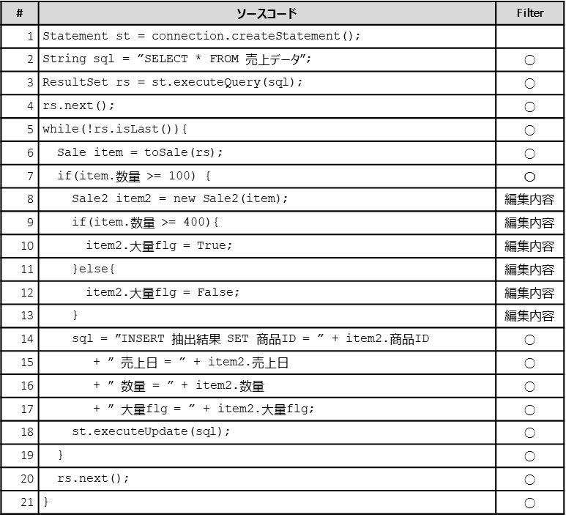
実験② リファクタリング工数の差｜実験方法
Loop Idiom ごとにプログラムを 1 つずつランダムに選択し，提案手法の結果を見ながら人手でリファクタリングし，テストまで実施した工数を計測する
■ リファクタリング実施者に提示する情報例
Loop Idiom のどれに
該当したか
Reader/Writer部分に
対応する行
Processor部分に
対応する行

Slide 40
実験② リファクタリング工数の差｜実験結果
Split/Union 以外の Loop Idiom はリファクタリング工数が大きく減少した
作業者から「提案手法による情報提示は工数削減に有効」というコメントを得た
■ 提案手法によるリファクタリング工数の差
Loop Idiom | 手法無し (人日) | 手法有り (人日) | 手法有り/手法無し
Edit | 5 | 3 | 60%
Filter | 10 | 5 | 50%
Grouping | 15 | 5 | 33%
Join | 15 | 8 | 53%
Difference | 12 | 5 | 42%
Split | 5 | 5 | 100%
Union | 3 | 3 | 100%
条件分岐が多い場合
Reader/Processor の
どちらなのかを判別することに工数がかかるが，
その判別が楽になった
構造が難しくどのReaderに
該当するのか見分けにくいが，
その判別が楽になった
もともとのソースコードが
単純で提案手法がなくとも
分かりやすい

Slide 41
実験③ リファクタリングによる性能改善｜実験方法
同一のデータを用いてリファクタリング前後のプログラムを実行し，その実行時間を計測する
並列度を 1 と 8 に変えて実行することで並列度の違いによる実行時間も比較する
■ 実験に用いたデータ
■ 実験に用いたマシンスペック
Loop Idiom | データ量
Edit | 124万レコード
Filter | 124万レコード
Grouping | 124万レコード
Join | 124万レコード と 400レコード
Difference | 124万レコード と 123万レコード
Split | 124万レコード
Union | 124万レコード と 124万レコード
CPU | Intel Core i5 1.4GHz
仮想 CPU コア数 | 8
メモリ | 16GB
OS | RedHat Enterprise Linux 7.5
バッチフレームワーク | Spring Batch 4.3.3
DBMS | MySQL 8.0.24

Slide 42
実験③ リファクタリングによる性能改善｜実験結果
リファクタリングによって性能が改善し，並列度を上げると更に性能が改善する
並列実行の効果だけでなくバッチフレームワークの利用による性能改善があることも分かった
■ リファクタリングによる性能改善
CPU がボトルネックになる処理
Processor の並列実行が
効果的に働く
Loop Idiom | 実施前 (s) | 1 並列 (s) | 8 並列 (s)
Edit | 51.9 | 42.6 (1.2倍) | 10.8 (4.8倍)
Filter | 57.6 | 41.2 (1.4倍) | 8.9 (6.5倍)
Grouping | 46.3 | 2.9 (16.0倍) | 0.7 (66.1倍)
Join | 54.1 | 40.4 (1.3倍) | 27.3 (2.0倍)
Difference | 97.7 | 4.6 (21.2倍) | 1.9 (51.4倍)
Split | 59.6 | 45.8 (1.3倍) | 10.1 (5.9倍)
Union | 102.1 | 86.7 (1.2倍) | 14.6 (7.0倍)
計算量が変更される処理
DBMS を利用することで
インデックスが有効になり
計算量が O(n) から
O(log n)になった
I/Oがボトルネックになる処理
バッチフレームワークによる
複数件まとめて入出力する
方式が効果的に働いた

Slide 43
本章のまとめ
新アプリケーションの設計のために，レガシーシステム移行時の性能劣化を改善する
リファクタリング支援手法を提案した
■貢献
並列実行できるバッチフレームワークへのリファクタリングを支援する手法を提案
  直列処理の典型的な構造（Loop Idiom）と並列実行可能な構造の対応関係を定義
■結果
リファクタリングの生産性向上とリファクタリングによる実行時性能改善を確認
  提案手法による支援によって工数が最大 1/3 まで削減
  リファクタリングによって実行時性能が最大 66 倍まで向上
■今後の課題
リファクタリングの自動化
  本手法によるリファクタリング作業およびテストの自動化を目指したい

Slide 44
おわりに
5章

Slide 45
まとめ
レガシーシステムのマイグレーションにおける3つのステップにおける課題と解決策を提案した．
Step 1. レガシーシステムの分析
  2章：レガシーシステム分析のためのプログラミング言語の判定支援手法
  課題：分析の前提となるプログラミング言語の判定が難しい
  解決策：パターンマッチとクラスタリングを組み合わせた手法
Step 2. レガシーシステムの構造の分解 （本発表では割愛）
  3章：変更要件に関係するプログラム特定のための処理名抽出手法
  課題：バッチ処理においてはアプリケーションの分解単位を見つけるのが難しい
  解決策：関係代数をベースとした処理の分解単位と，その分解単位で機能を分割する手法
Step 4. 新アプリケーションの設計
  4章：レガシーシステム移行時の性能劣化を改善するリファクタリング支援手法
  課題：マイグレーション後は既存システムよりも性能劣化することがある
  解決策：Loop Idiomを並列実行可能な形へ書き換える作業を支援する手法

Slide 46
今後の研究方針
レガシーシステムのマイグレーションにおける他のステップの課題を解決していきたい．
# | ステップ | 実施概要
1 | レガシーシステムの分析 | システム全体の規模や結合度合いなどを調査・分析する
2 | レガシーシステムの構造の分解 | 構造を分解し，マイグレーション対象となる一部のシステムを決める
3 | 新インタフェースの設計 | レガシーアプリケーションと新アプリケーション間のインタフェースを設計する
4 | 新アプリケーションの設計 | 新アプリケーションを最新技術の設計思想に基づいて設計する
5 | 新データベースの設計 | 新データベースを最新技術の設計思想に基づいて設計する
6 | 新環境の構築 | HWやMWなどを最新技術を用いて構築する
7 | 必要なゲートウェイの構築 | レガシーと新アプリケーション・データベースを繋ぐゲートウェイを構築する
8 | レガシーデータベースのマイグレーション | レガシーデータベースのデータを新データベースに変換・移行する
9 | レガシーアプリケーションのマイグレーション | レガシーアプリケーションのソースコードを変換・移行する
10 | レガシーインタフェースのマイグレーション | レガシーインタフェースを変換・移行する
11 | 新システムへの切り替え | 新システムを稼働させ，レガシーシステムを停止する
レガシーデータベースと新データベース間のトランザクション整合性をとることが難しい
レガシーデータベースと新データベースの対応関係をとることに工数が多くかかる
徐々に切り替えていく新システムの粒度を設定することが難しい
切り替えていく新システムの優先順位を設定することが難しい

Slide 47
Appendix

Slide 48
変更要件に関係するプログラム特定のための
処理名抽出手法
3章

Slide 49
背景と課題
バッチ処理は機能の粒度の考え方が開発者に依存しており，バラバラの大きさになっている
一部だけの移行や変更を行おうとした際に該当機能を特定することが難しい
■開発者Aによるバッチ処理
■開発者Bによるバッチ処理
申込書ファイルA
申込書ファイルA
申込書ファイルB
漢字氏名ファイル
申込書ファイル
抽出処理
申込書ファイルA’
申込書ファイルB
漢字氏名フ・申込書マッチング処理
申込書ファイル
結合処理
申込書ファイルB’
漢字氏名ファイル
申込書ファイルC
申込書ファイル・漢字氏名ファイル結合処理
申込書ファイルC

Slide 50
解決策のアプローチ
バッチ処理における機能の粒度（処理機能）を関係代数をベースに定義
統一的な粒度でバッチ処理を記述する
処理機能 | 概要
抽出 | 入力ファイルの一部のレコードだけを出力ファイルとして出力する
振分 | 入力ファイルのレコードを条件に従って、 複数の出力ファイルに振り分けて出力する
マッチング | 2つの入力ファイルを特定の項目同士で比較し、 以下の2種類に振り分けて出力する (1)項目の値が等しいレコードが両方の入力ファイルに存在する (2)項目の値が等しいレコードが片方にしか存在しない
和 | 複数の同じファイルフォーマットの入力ファイルのレコードを、 順に出力ファイルとして出力する
作成 | 1個以上の入力ファイルの値を利用して、 入力とは異なるファイルフォーマットの出力ファイルを出力する
編集 | 入力ファイルの一部のレコードの値を変更して出力する
集計 | 入力ファイルを集計し、集計キーと集計値 （合計、平均、最大、最小）からなる出力ファイルを出力する
関係代数 | 対応する処理機能
和 | 和
差 | マッチング
交わり
商 | （「マッチング」と「作成」の組合せ）
制限 | 抽出 / 振分
射影 | 作成 / 編集
直積
結合
属性名変更
拡張
要約 | 集計

Slide 51

手法の概要
処理機能を抽出するルールを抽象構文木上でのルールマッチングとして実装
抽出した「処理機能名」とファイル名から新しい機能の名前を生成
手順①
ソースコードを
構文解析
手順②
単純な要素の
抽象構文木に変換
………
………
………
………
ソース
コード
抽象構文木
単純な要素の
抽象構文木
手順③
ルールマッチングで
処理機能を抽出
手順④
ファイル名と合わせて
機能名として出力
処理機能
一覧
機能名一覧

Slide 52
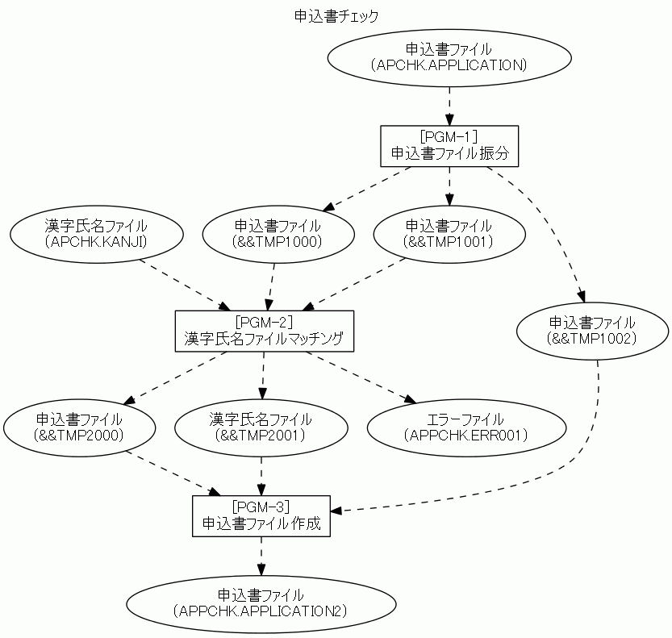
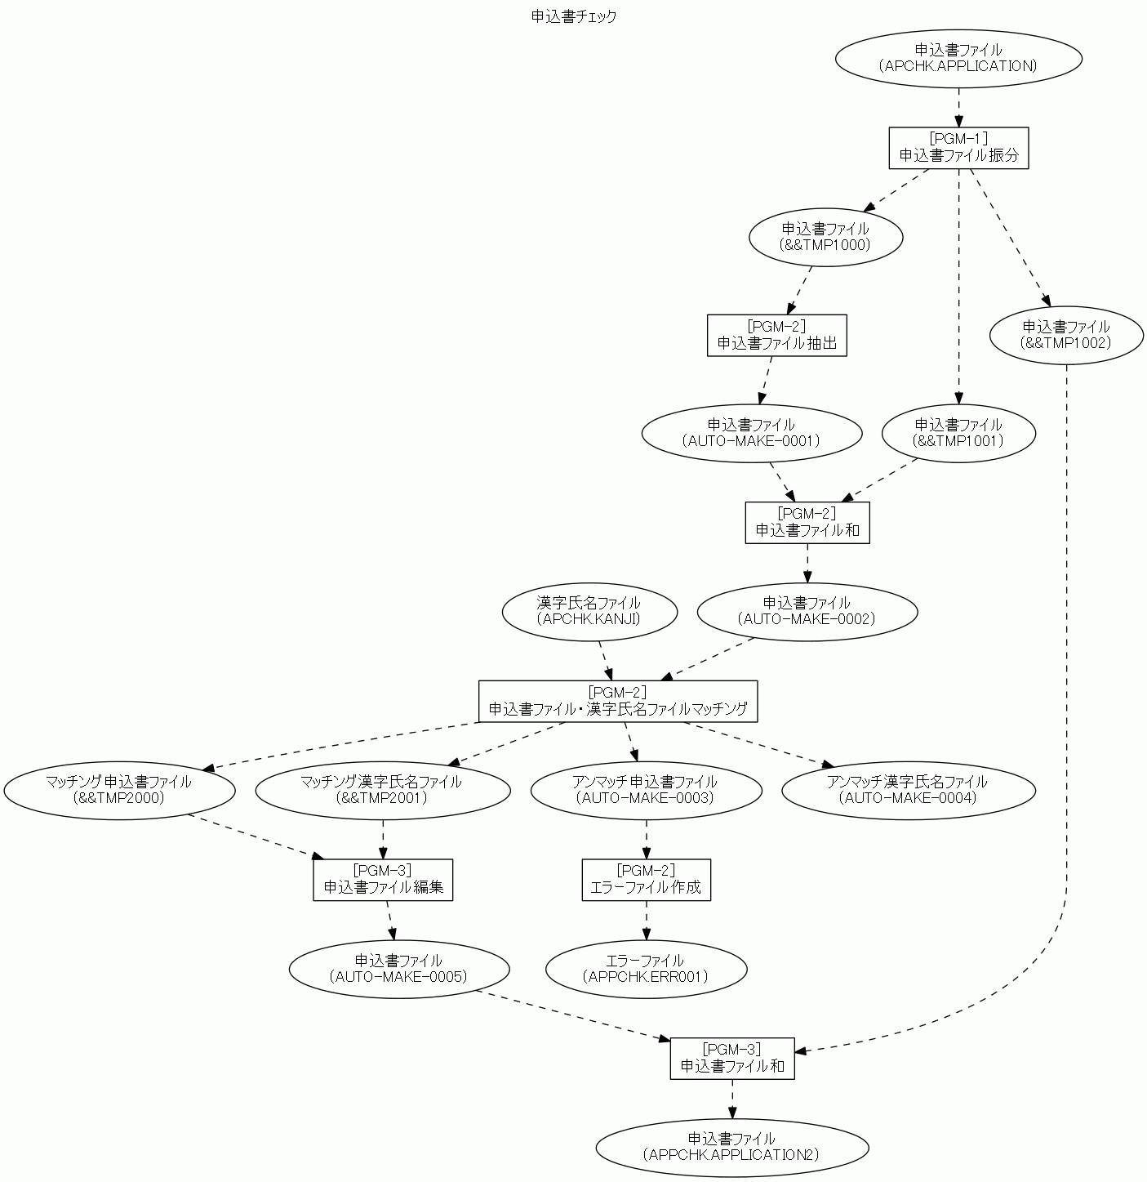
適用結果
本手法の適用により，３つだった機能が７つに細分化された
■適用前のジョブフロー図
■適用後のジョブフロー図

Slide 53
適用結果
本手法の結果は，保守開発担当者から好意的なコメントを得た
■保守開発担当者からのコメント
バッチ処理の各プログラムの意味が明確となり，プログラム特定のための調査対象を少なくすることができる
  例）漢字氏名ファイルの内容を申込書ファイルに転記している箇所を調べたい
  →PGM-3だけを調査すれば良い
ID | 既存の機能名 | 本手法による機能名 | 入力 | 出力
PGM-1 | 申込書ファイル振分 | 申込書ファイル振分 | 申込書ファイル | 申込書ファイル
PGM-2 | 漢字氏名ファイルマッチング | 申込書ファイル抽出 | 申込書ファイル | 申込書ファイル
 |  | 申込書ファイル和 | 申込書ファイル | 申込書ファイル
 |  | 申込書ファイル・ 漢字氏名ファイルマッチング | 申込書ファイル 漢字氏名ファイル | 申込書ファイル 漢字氏名ファイル
 |  | エラーファイル作成 | 申込書ファイル | エラーファイル
PGM-3 | 申込書ファイル作成 | 申込書ファイル編集 | 申込書ファイル 漢字氏名ファイル | 申込書ファイル
 |  | 申込書ファイル和 | 申込書ファイル | 申込書ファイル

